Slide 1

Реализация проекта «Благоустройство территории земельного участка по адресу: Ростовская обл., Азовский район, п. Овощной, ул. Кравченко»

Slide 2


Slide 3

В соответствии с постановлением Правительства Ростовской области от 05.04.2021 № 280 «О некоторых мерах по реализации Областного закона от 01.08.2019 № 178-ЗС», на основании решения областной комиссии по проведению конкурсного отбора инициативных проектов (протокол от 06.12.2024 № 18)
Объем средств, необходимых для реализации проекта (тыс.рублей)
Наименование городского округа, муниципального района, направившего заявку | Краткое описание инициативного проекта | Запланированный размер субсидии из областного бюджета | Объем собственных средств местного бюджета | Объем средств физических лиц | Объем средств юридических лиц, индивидуальных предпринимателей | всего
Азовский район | Благоустройство территории земельного участка, расположенного по адресу: Ростовская область, Азовский район, п.Овощной, ул.Кравченко | 1964,5 | 78,5 | 32,8 | 201,1 | 2276,9

Slide 4

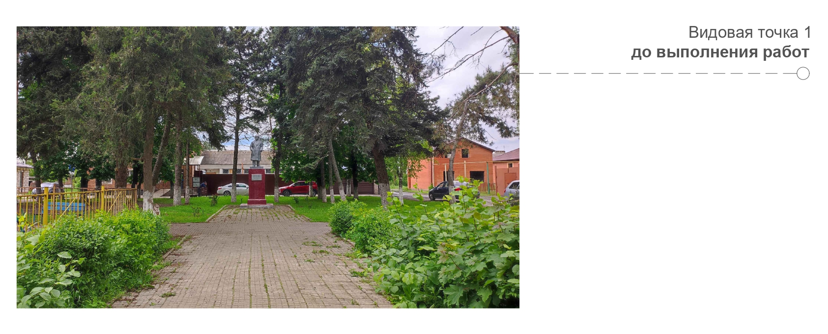
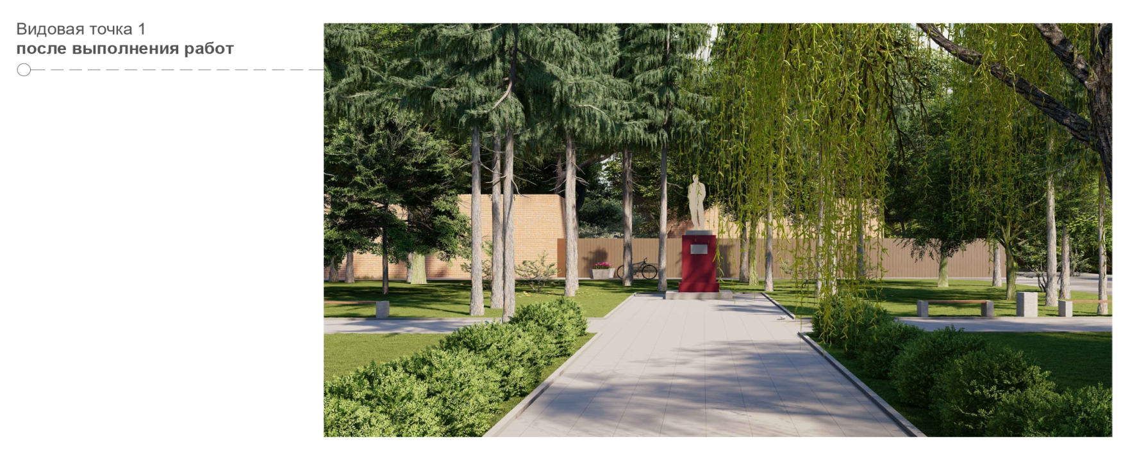

Slide 5
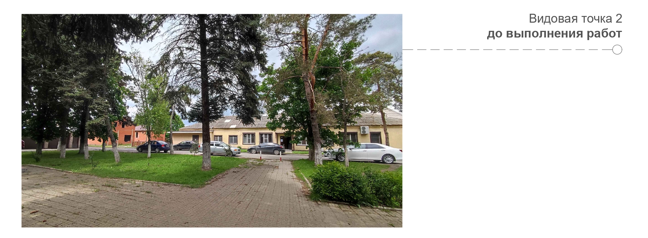
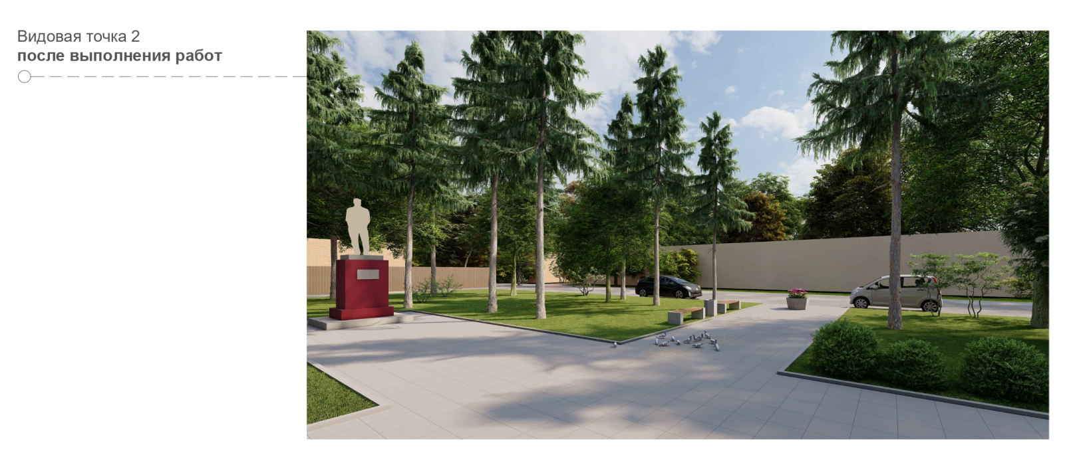

Slide 6
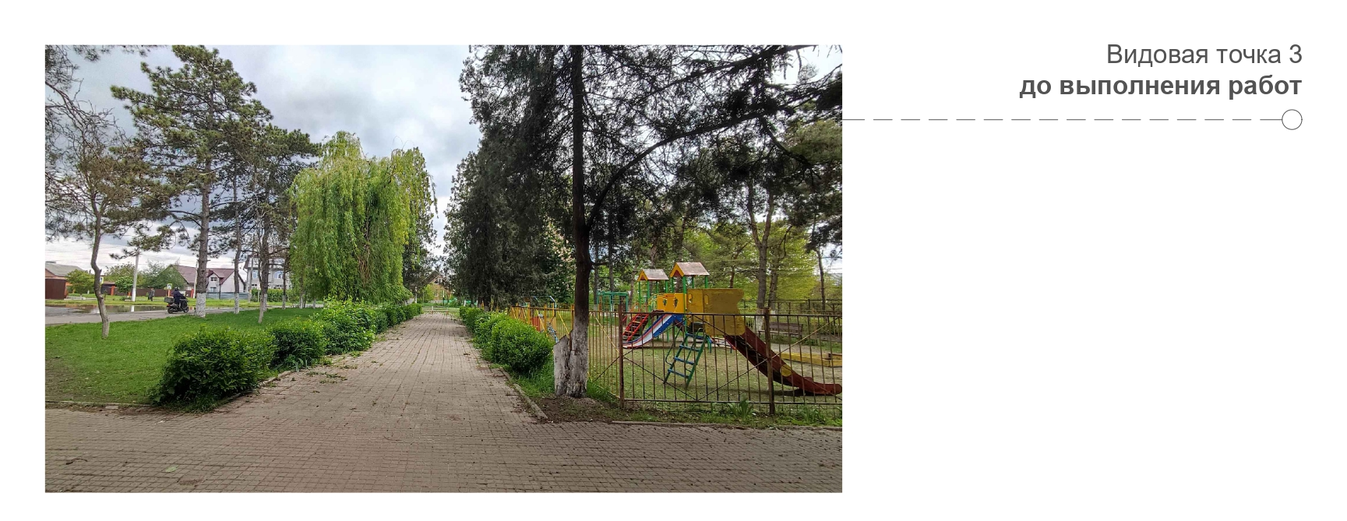
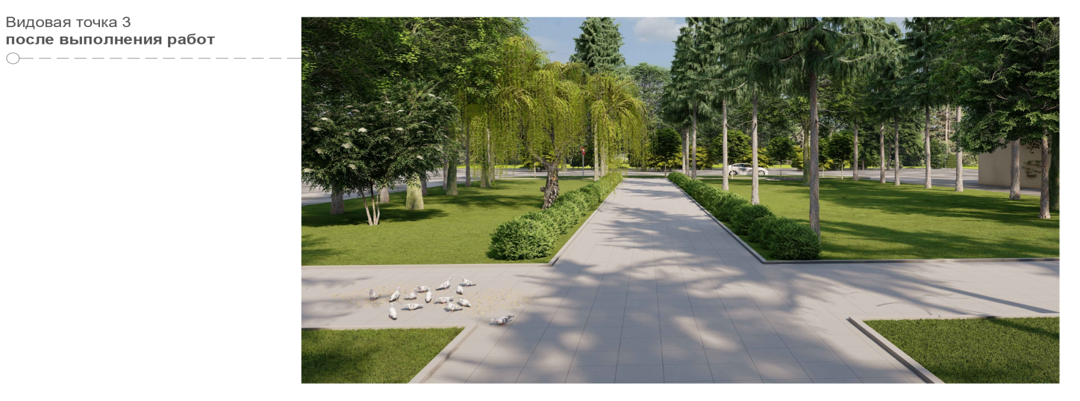

Slide 7
